Slide 1
1 курс (психологи 24 г/п)
29 ноября 2024 года, 18:00—21:00
 |  |  |  | фонет | кризС | тема докл
1. | Ай Цзяин |  | + | 3444 | 44ч4 | ДемогрСитКит
2. | Баиньцайцыкэ
3. | Ван Сяни 4дек |  | + | 4334 | 33ч4 | ДемогрСитКит
4. | Ван Цзасян |  | сам
5. | Гао Цзэци |  | + | 4444 | 42ч4 | ТрадСемУклиСоврС
6. | Жуань Люин сер.дек |  | + | 3433 | 44ч4 | ИзмПолЖвКитиИзм
7. | Ли Мяохао |  | + | 3343 | 23ч3 | ПрИндСнаФонеИКо
8. | Ли Тяньхао 10дек |  | + | 4443 | 44ч4 | ГориСелСвКит
9. | Ли Чуньлэй А |  | + | 4443 | 44ч4 | ТрадСемУклиСоврС
10. | Сунь Миньцзе |  | + | 3433 | 43ч3 | ПсихПрСоврКитС
11. | Сян Цзятао |  | + | 4444 | 44ч4 | ГорИСЕлСвКит
12. | Чжай Циньи
13. | Чжан Чужо |  | + | 4433 | 44ч4 | ТрадСемУклиСоврС+ИзмПолЖвКит
14. | Чжан Эньцун
15. | Чой Дэун
Не забывайте записать своё имя русскими буквами!

Slide 2
Фонетика
Русские скороговорки и стихотворения

Slide 3
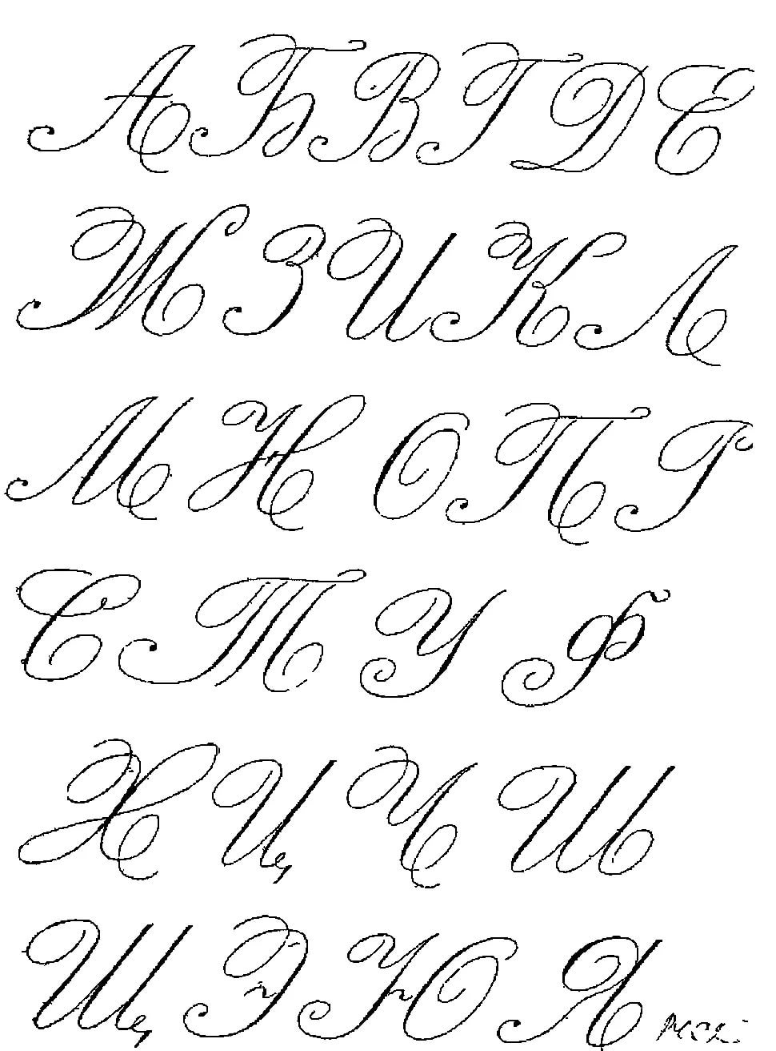
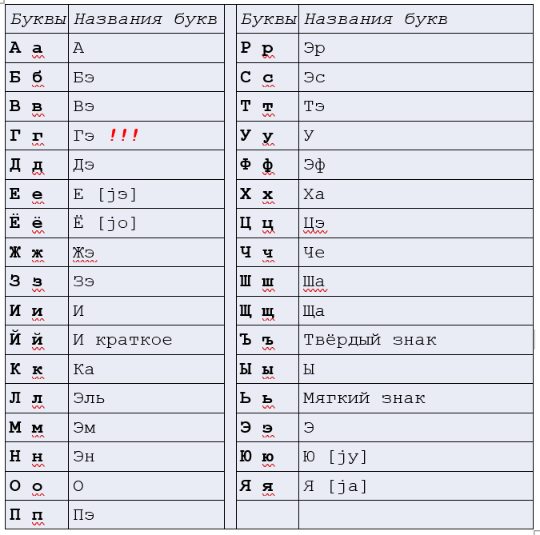
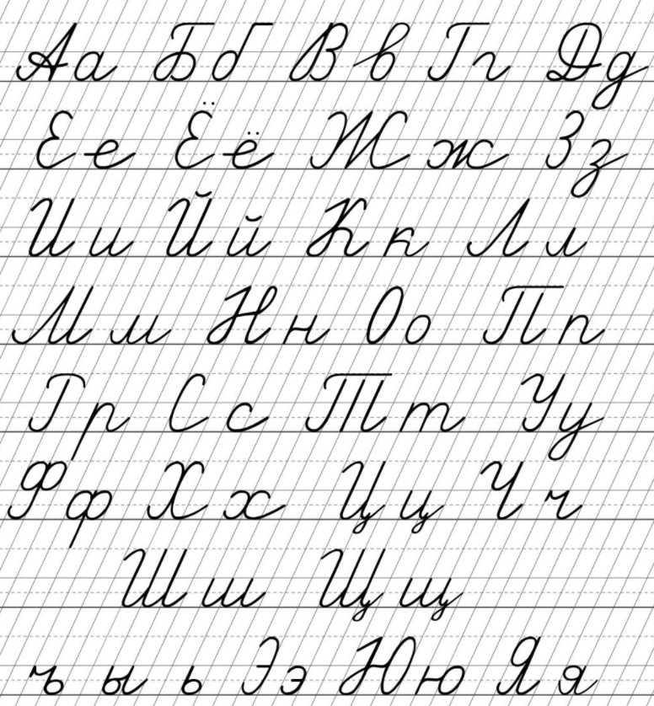
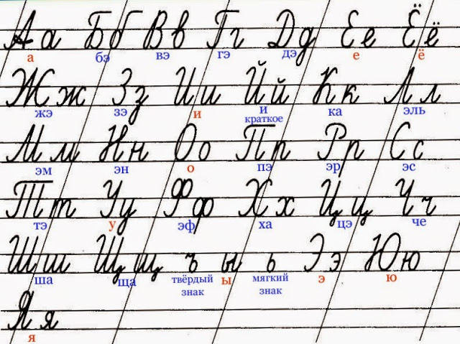
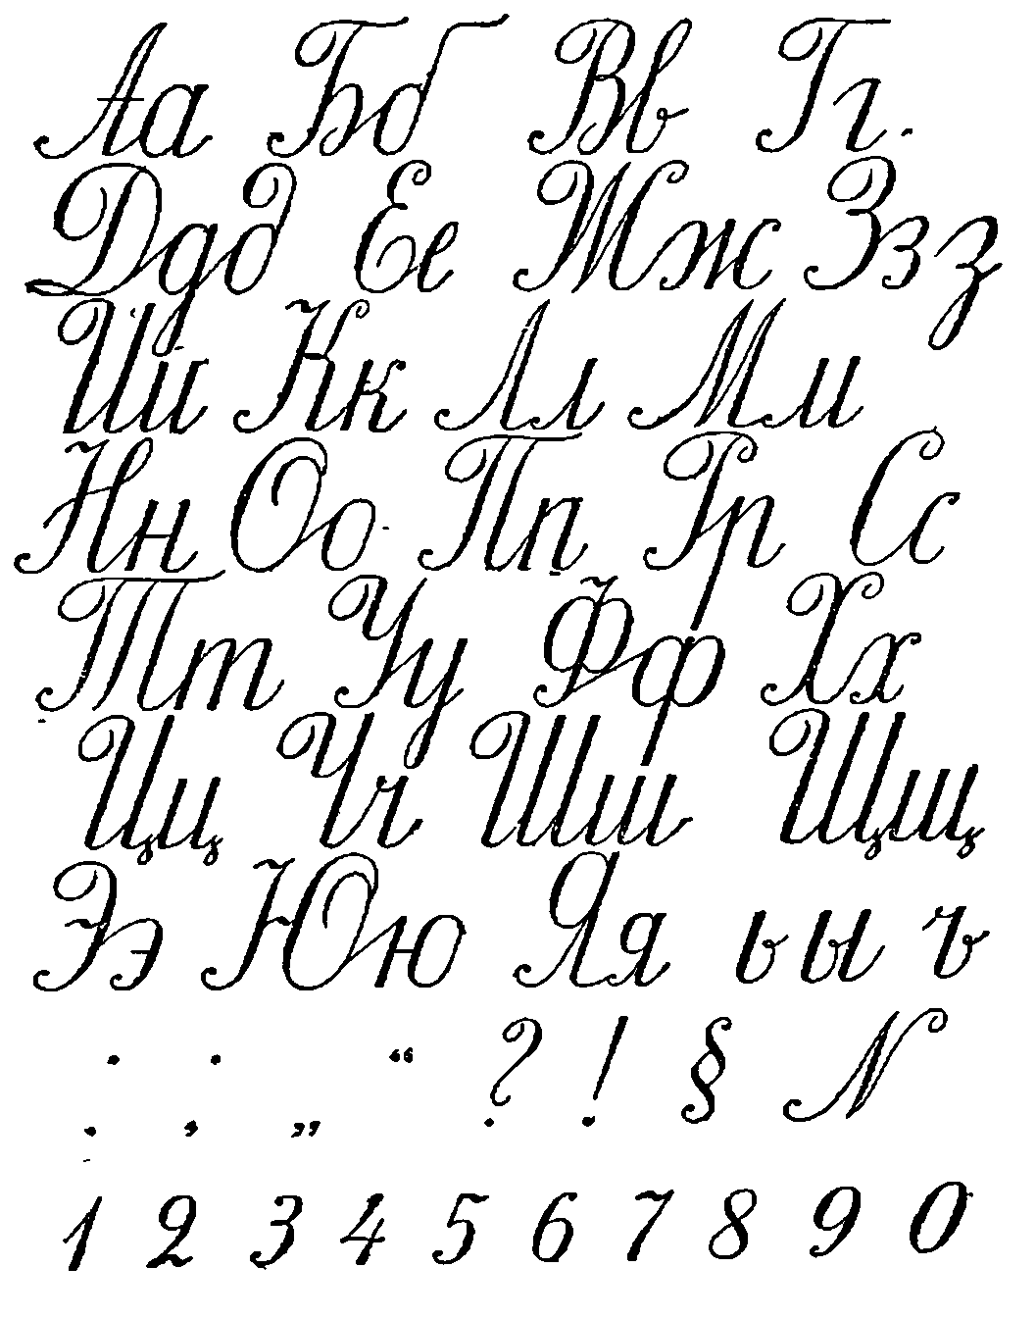
Современный русский алфавит

Slide 4
Современный русский алфавит

Slide 5
ж,Ч,ш,щ

Slide 6

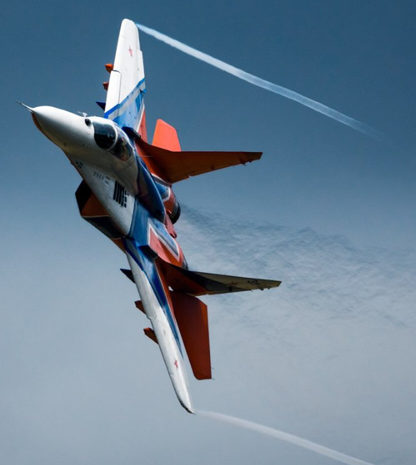
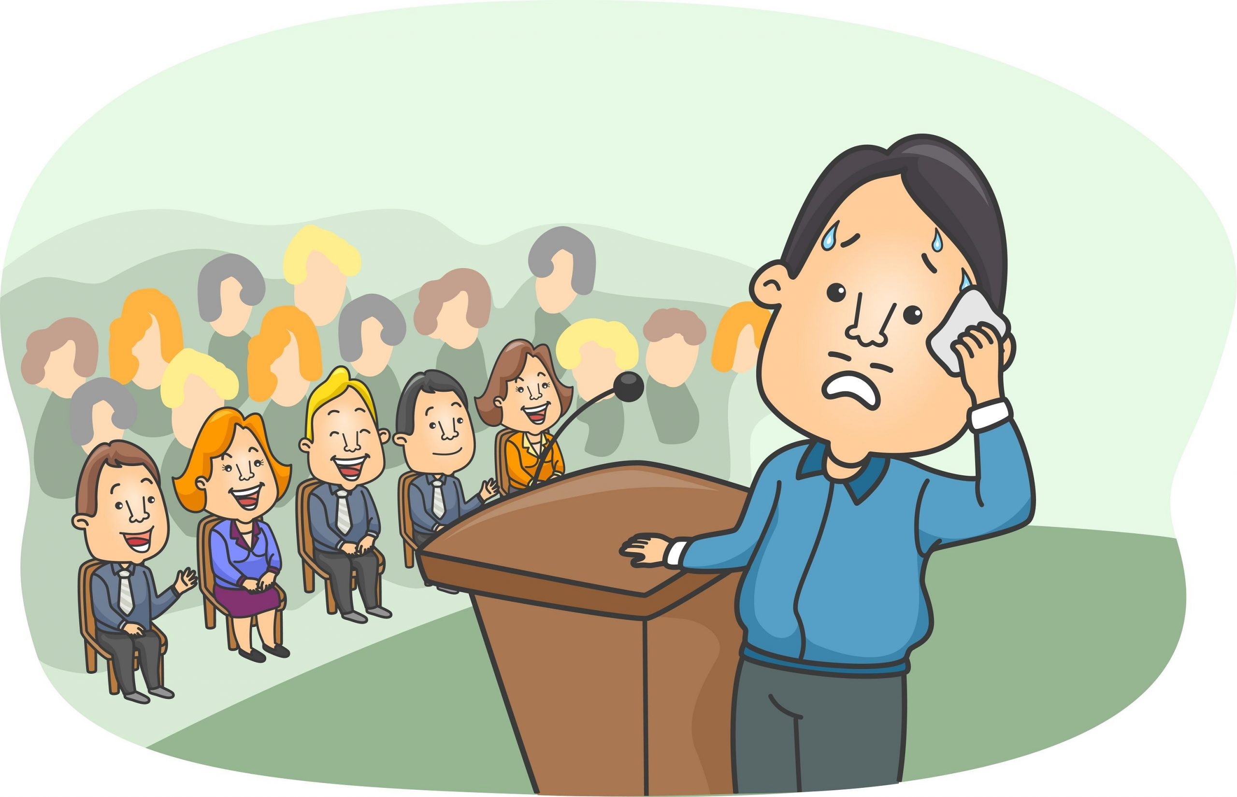

Скороговорки
По́езд мчи́тся скрежеща́:
ж, ч, ш, щ, ж, ч, щ.
Лётчик де́лал отча́янные виражи́.
Докла́дчик на вопро́сы
дава́л дохо́дчивые отве́ты.
Учи́тельница попроси́ла подчеркну́ть пе́рвую бу́кву в слова́х.

Slide 7
Скороговорки
По́езд мчи́тся скрежеща́:
ж, ч, ш, щ, ж, ч, щ.
Лётчик де́лал отча́янные виражи́.
Докла́дчик на вопро́сы
дава́л дохо́дчивые отве́ты.
Учи́тельница попроси́ла подчеркну́ть пе́рвую бу́кву в слова́х.

Slide 8
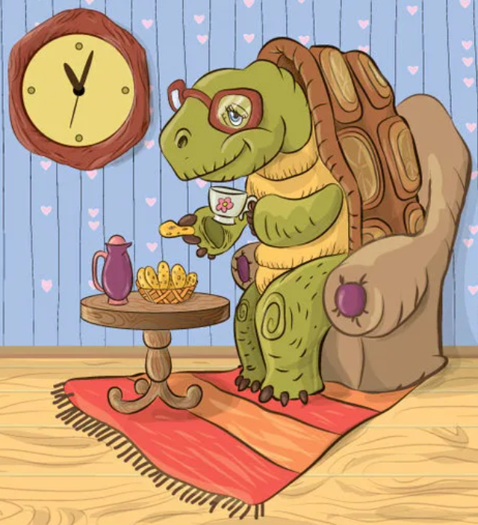
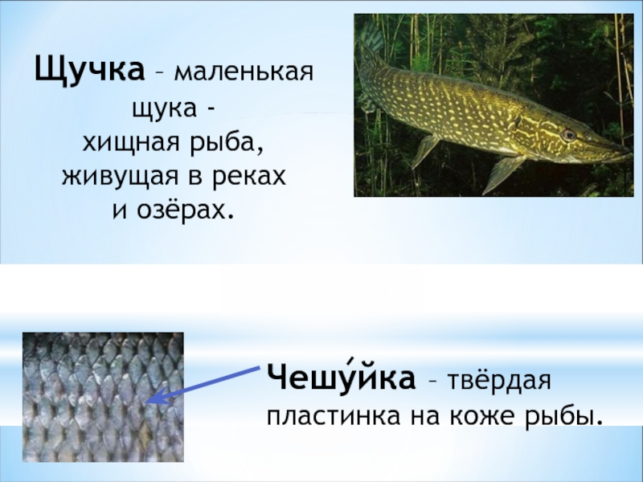
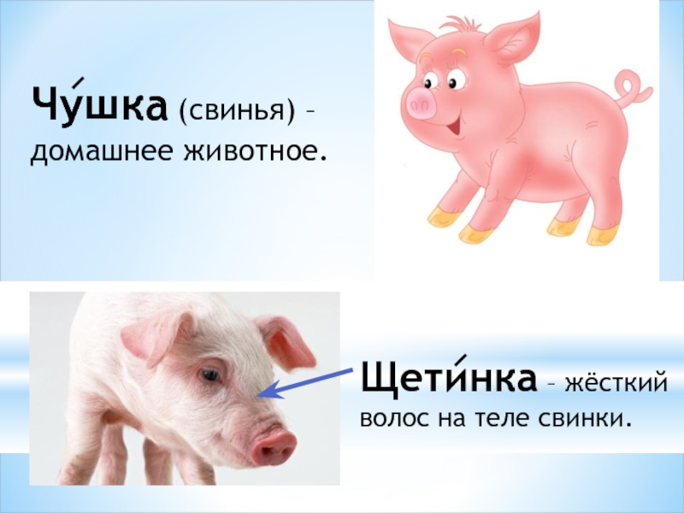
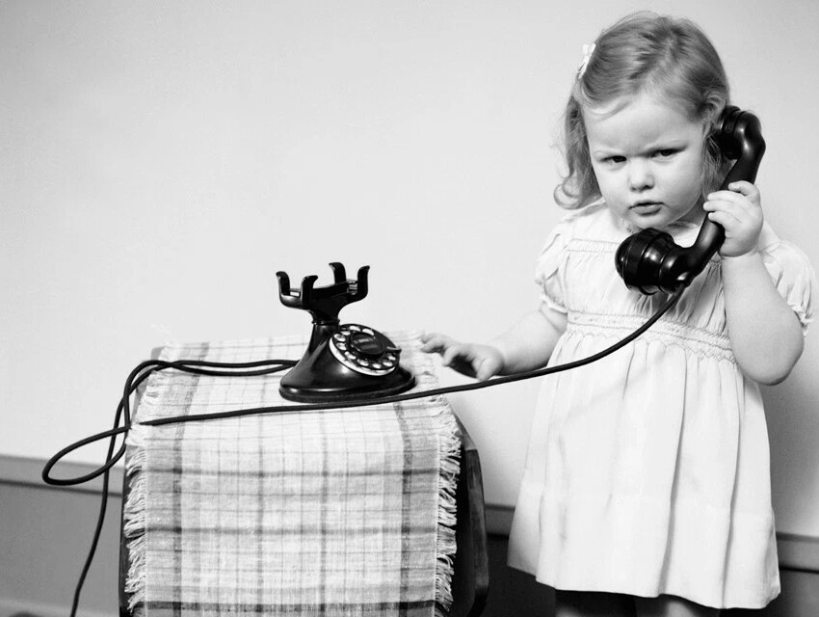
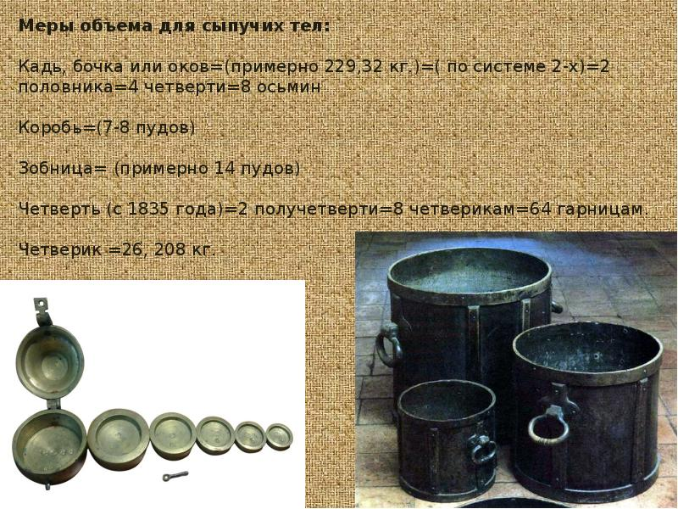

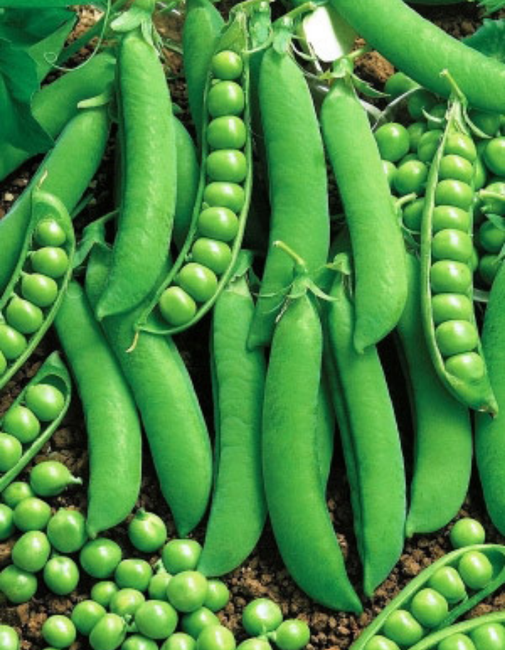
Скороговорки
Чешуя́ у щу́чки, щети́нка у чу́шки.
Чеpепа́хa, не скучáя,
чaс сиди́т зa чáшкой чaя.
Че́тверть четверика́ горо́ха
На́ша дочь речи́стая,
у неё речь чи́стая.
без червото́чинки.

Slide 9
Семья.
Отцы и дети.
Взаимоотношения поколений

Slide 10
Домашнее задание на 29 ноября 2024 г.
1. Выучить алфавит и скороговорки «Поезд…», «Летчик…», «Докладчик…» и «Учительница…».
2. По файлу «6 текстов (формат PDF)» (по теме "Семья" на странице Темы и тексты) — текст 5 («Кризис семьи»)
1) прочитать тексты и разделы ;
2) ответить на вопросы по тексту;
3) по пунктам  высказать свое мнение.
3. Выбрать тему для Доклада-презентации на тему "Семья в современном мире". Для доклада нужно выбрать любую более узкую тему (например: «Традиционный семейный уклад в моей стране и современная семья», «Демографическая ситуация в моей стране», «Городская и сельская семья в…», «Изменение положения женщины в … и связанные с этим изменения в семье», «Незыблемые традиции семейных взаимоотношений …», «Отличия семейного уклада / семейный отношений в моей стране и …», «Государственное регулирование вопросов семьи и брака …», «Психологические проблемы современной семьи …» и тому подобные).

Slide 11
Проверка ДЗ
По группе текстов «6 текстов (формат PDF)» (по теме "Семья" на странице Темы и тексты) — текст 5 («Кризис семьи»):
прочитать текст;
по пунктам  высказать своё мнение;
прочитать разделы  и высказать своё отношение к каждому из приведённых мнений.

Slide 12
Проверка ДЗ
Как на ваш взгляд, есть ли кризис семьи? В чем он проявляется?
Какие положительные и отрицательные стороны брака вы можете назвать?
Ваше мнение по поводу гражданского брака.
Отмечается рост одиночек во многих странах. Как по-вашему, с чем это связано?

Slide 13
Проверка ДЗ
Зарубежные исследователи считают, что правительства многих стран с высоким уровнем жизни сами способствуют популярности гражданских браков, обеспечивая щедрыми социальными льготами матерей-одиночек. В итоге многие женщины не стремятся официально регистрировать отношения, безбедно живут, воспитывают ребенка да еще и партнера содержат на эти деньги. А что вы об этом думаете?

Slide 14
Проверка ДЗ
Есть мнение, что незарегистрированный брак — прерогатива среднего класса. Что вы об этом думаете?
Кто, по-вашему, является приверженцем гражданского брака?
Как относится церковь к сожительству?

Slide 15
Проверка ДЗ
Сколько, на ваш взгляд, должно быть браков у одного человека? Выскажите вашу точку зрения по поводу полигамии.
Психологи говорят, что многим не нужен брак. На смену браку идут какие-то совсем другие формы отношений. А вы как считаете? О каких новых формах отношений между полами может идти речь?

Slide 16
Проверка ДЗ
Анатолий Вишневский, академик РАЕН, руководитель Центра демографии и экологии человека.
Я уверен, что традиционный брак больше не может служить идеалом и будущее именно за незарегистрированными отношениями. Что-то в традиционном браке не так, если людей он не устраивает. Думаю, свободные отношения станут семейной нормой XXI века. Ведь общество все больше стремится к абсолютной независимости человека, вмешательство государства в личную жизнь все уменьшается. Люди ищут новые, более комфортные формы отношений. Мужчины не торопятся связывать себя семейными узами. Женщины, в свою очередь, стали умнее, образованнее и требовательнее; они могут позволить себе жизнь без постоянного «кормильца».

Slide 17
Проверка ДЗ
Евгения Сазонова, ведущий сотрудник адвокатской конторы «Андрей Студенецкий и партнеры».
Отсутствие формальных процедур заключения и расторжения брака может быть как плюсом (не понравилось — разошлись), так и минусом (не семья же разрушается!). Большой минус в том, что имущество, приобретённое в гражданском браке, не является совместно нажитым. Наш закон выгоден для того «супруга», который имущество зарегистрировал на своё имя, но другой, который также зарабатывал или вёл домашнее хозяйство, в случае «развода» останется ни с чем. Особенно это касается женщин, которые, родив ребенка, несколько лет занимались его воспитанием, обеспечивая своему партнёру «тыл». Но в случае разрыва, как правило, не получают ничего. К ребенку, рождённому в сожительстве, применяется признание отцовства по заявлению обоих родителей. Это несколько хлопотное дело. Но в противном случае отцу придётся усыновлять собственных детей. Иначе — случись что с матерью — фактическому отцу государство ребёнка не отдаст, малыш может оказаться в детдоме. Каждый решает сам, в каком браке жить. Но я, формалист, считаю, что неофициальные семейные отношения — это огромный юридический риск.

Slide 18
Проверка ДЗ
Екатерина Михайлова, кандидат психологических наук, сотрудник Института групповой и семейной психологии и психотерапии.
Кто прежде всего вступает в гражданские браки? Чаше это или люди совсем молодые, или занятые карьерой (оба, что существенно), или (и) сильно «обжегшиеся» в прошлом. Есть еще два важных фактора: несчастливые родители и нелюбовь к официальным процедурам вообще, чувство протеста против вмешательства в «наши личные дела» государства или церкви. А вот дети дружных пар чаще других вообще не имеют твердых взглядов на этот «роковой» вопрос.

Slide 19
Проверка ДЗ
Найк Борзов, музыкант.
Я считаю, что гражданский брак — это идеальная форма существования мужчины и женщины. Гораздо комфортнее осознавать, что ты свободный человек, чем быть связанным какими-либо узами и обязательствами. Думаю, в будущем люди вообще не будут заморачиваться на тему официального оформления отношений, это же, по сути, кабала! Но есть и приятные исключения, конечно. Вот я, например, четыре года прожил со своей девушкой в гражданском браке, а потом мы поженились — нам показалось, что это будет весело. Решение наше было совместным, мы отлично провели время на свадьбе.

Slide 20
Проверка ДЗ
Андрей Кураев, дьякон.
Во многих странах священнослужитель имеет юридические права освидетельствовать брачный союз. Но в России церковный брак, увы, лишён гражданской юридической силы, поэтому венчание совершается, как правило, над супругами, зарегистрировавшими предварительно свои отношения в загсе. Но если священник хорошо знает своих прихожан, то он может обвенчать их прежде государственной регистрации. Сожительство же без государственной регистрации и без церковного венчания — это не взаимное служение, а взаимное использование. Отказом от регистрации и венчания люди говорят, что они не хотят ничем жертвовать, не хотят ничего всерьёз обещать.

Slide 21
Проверка ДЗ
Полина Дашкова, писательница.
Я думаю, что именно сейчас, в эпоху тотального одиночества, институт брака переживает своё возрождение. Люди учатся дорожить семейными ценностями. А официальный брак или гражданский — это, по сути, совершенно не важно. Мы с мужем оформили свои отношения двадцать три года назад, только чтобы никого не шокировать своим «незаконным сожительством». Впрочем, руководствовались мы и другой, не менее важной причиной: тогда жениху и невесте в загсе выдавался талон для посещения «Салона новобрачных», и они могли без очереди «достать дефицит». Вот так в обмен на штамп в паспорте мы получили кастрюльки и постельное бельё.

Slide 22
Домашнее задание на 29 ноября 2024 г.
1. Выучить алфавит и скороговорки «Поезд…», «Летчик…», «Докладчик…» и «Учительница…».
2. По файлу «6 текстов (формат PDF)» (по теме "Семья" на странице Темы и тексты) — текст 5 («Кризис семьи»)
1) прочитать тексты и разделы ;
2) ответить на вопросы по тексту;
3) по пунктам  высказать свое мнение.
3. Выбрать тему для Доклада-презентации на тему "Семья в современном мире". Для доклада нужно выбрать любую более узкую тему (например: «Традиционный семейный уклад в моей стране и современная семья», «Демографическая ситуация в моей стране», «Городская и сельская семья в…», «Изменение положения женщины в … и связанные с этим изменения в семье», «Незыблемые традиции семейных взаимоотношений …», «Отличия семейного уклада / семейный отношений в моей стране и …», «Государственное регулирование вопросов семьи и брака …», «Психологические проблемы современной семьи …» и тому подобные).

Slide 23
Домашнее задание на 3 декабря 2024 г.
1. Выучить наизусть четыре скороговорки («Чешуя…», «Черепаха…», «Четверть…», «Наша дочь…»).
2. Доклад-презентация на тему "Семья в современном мире". Примерно 7-10 минут (совместные — 15). Помните, что на экране должны быть схемы, диаграммы, таблицы, даты, имена, короткие высказывания и прочие иллюстрации того, что вы произносите. Если на экране будет тот текст, который вы читаете, доклад будет оцениваться на 50 % ниже.

